Slide 1

TRƯỜNG TIỂU HỌC ÁI MỘ B
TIẾNG VIỆT 1
Tập 2
Tuần 25
Bài 132: uênh – uêch

Slide 2

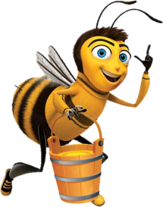

KHỞI ĐỘNG

Slide 3





ONG VỀ TỔ

Slide 4
ONG VỀ TỔ
Chơi
Luật chơi:
Sau một ngày làm việc chăm chỉ, các chú ong đều mang về một túi mật đầy, ai cũng muốn được vào tổ trước để khoe với ong chúa nhưng lối vào thì chỉ vừa cho 1 chú ong.
Các em hãy giúp các bạn ong vào được tổ của mình bằng cách đọc đúng mật mã vào tổ của từng chú ong
Cách tiến hành:
Click vào chú ong muốn chọn: mật mã xuất hiện, học sinh đọc đúng mật mã.
Click vào mật mã và chú ong để được bay vào tổ.

Slide 5




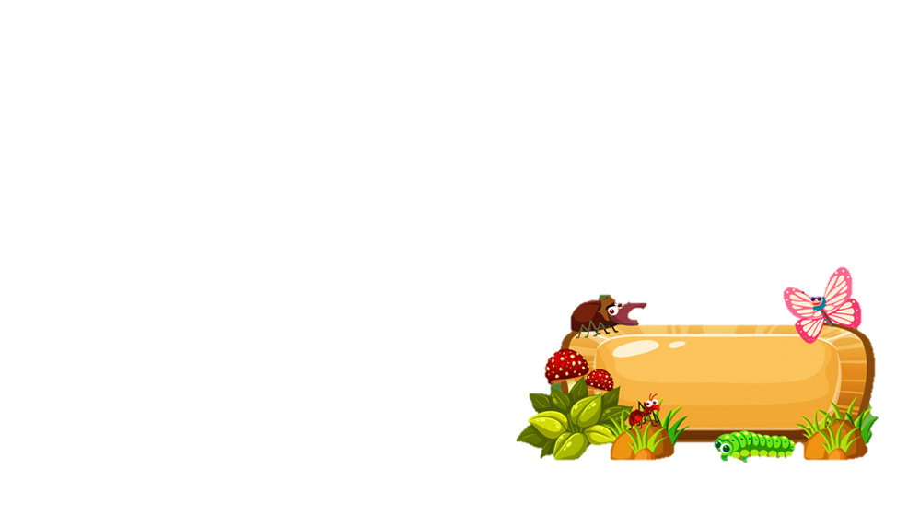

chim oanh
mới toanh
kế hoạch
doanh trại
khoảnh đất

Slide 6

Bài 132: uênh - uêch
uênh
uêch

Slide 7


So sánh:
uênh - uêch

Slide 8


1. KHÁM PHÁ

Slide 9

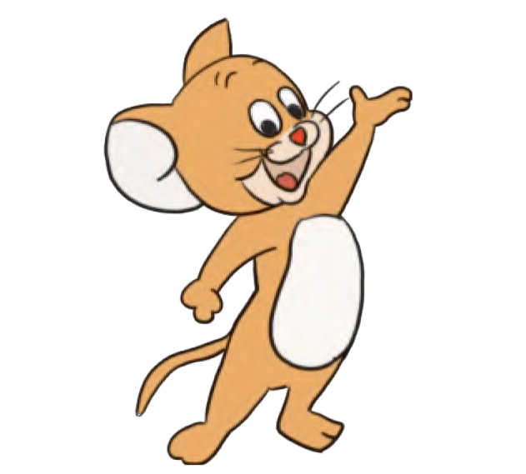
Làm quen
uênh
uênh
nói huênh hoang

Slide 10

Làm quen
vẽ nguệch ngoạc
uêch
uêch

Slide 11

Bảng gài
uênh
huênh hoang
uêch
nguệch ngoạc

Slide 12

Giải lao
BÀI HÁT:
Mời bạn vui múa ca

Slide 13


Slide 14
2. LUYỆN TẬP

Slide 15
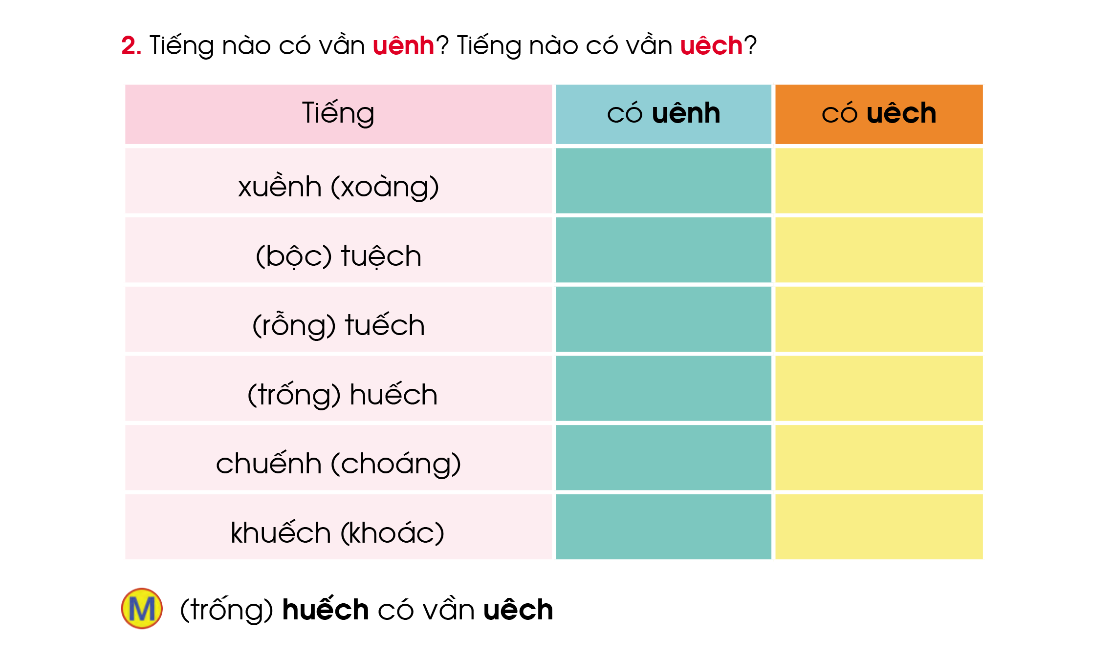

✓
✓
✓
✓
✓
✓

Slide 16
3. TẬP ĐỌC

Slide 17
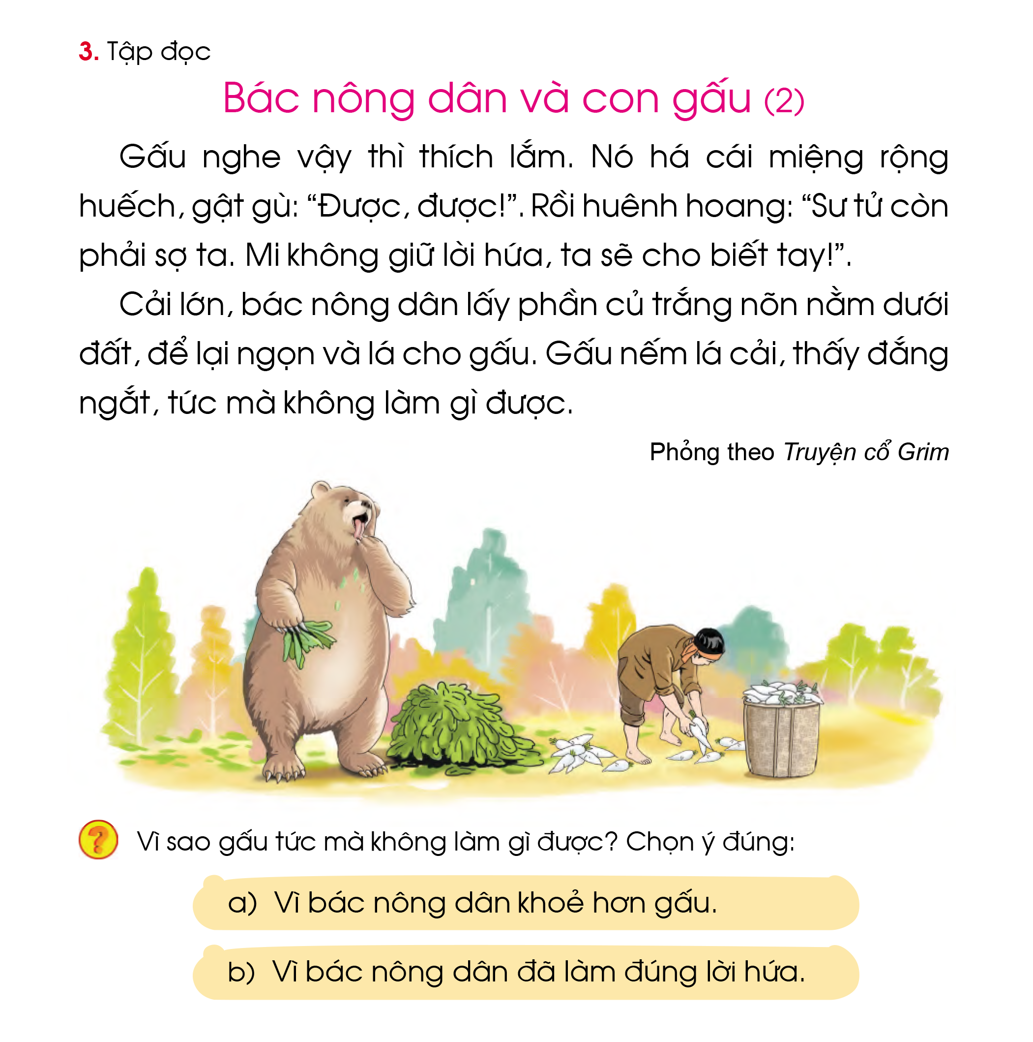

Slide 18
1
1
2
3
4
5
6
2
7
8

Slide 19

Tìm hiểu bài

Slide 20
4. TẬP VIẾT

Slide 21
HƯỚNG DẪN VIẾT

Slide 22

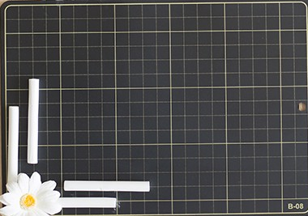
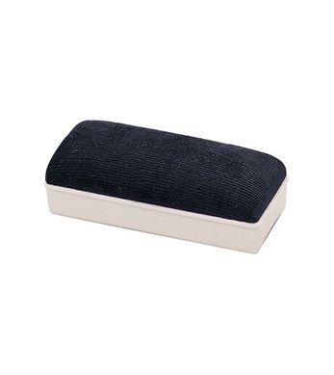
VIẾT BẢNG CON

Slide 23


DẶN DÒ

Slide 24


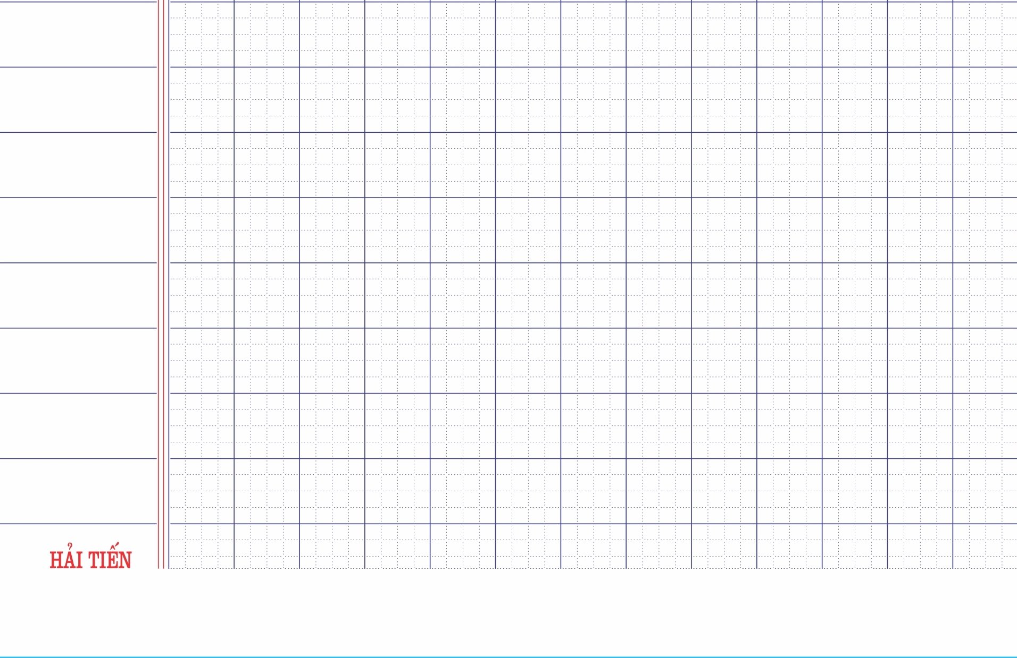
Viết vào vở
Đọc lại bài 132
ĎĹnh
hĎĹnh hΞng
ĎĹch
nguϚch ngφïc

